Slide 1
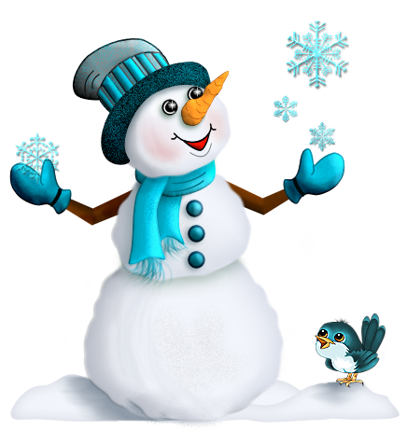
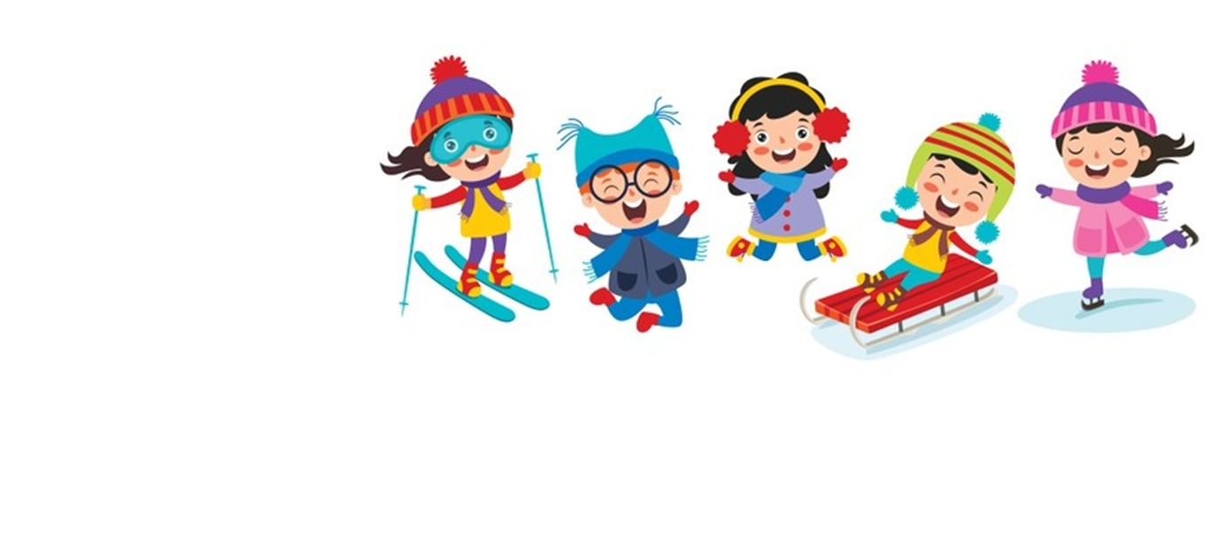
BEZPIECZNE FERIE ZIMOWE

Slide 2
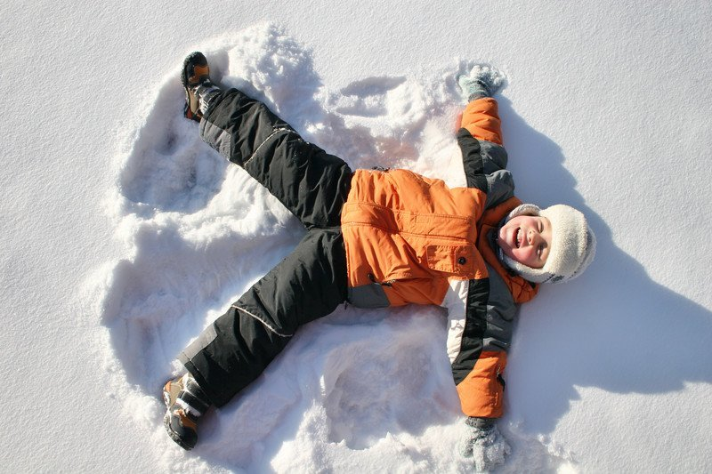
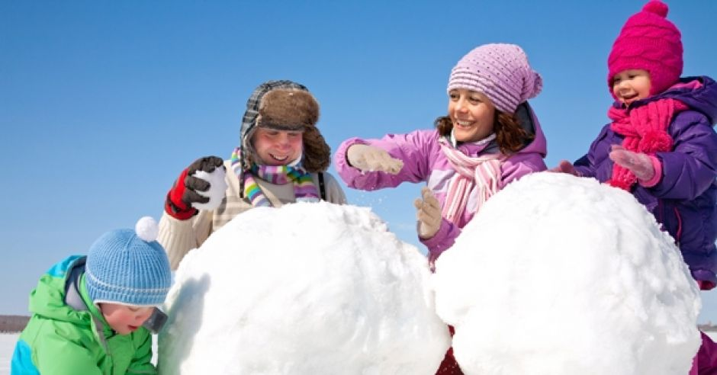
Ferie są po to abyś odpoczywał, bawił się, realizował swoje zainteresowania, na które w okresie nauki często brakuje Ci czasu.

Slide 3
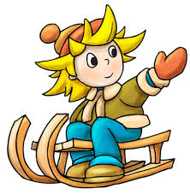
ZAWSZE, Jeśli będziesz się bawił poza domem – PAMIĘTAJ!!!

Slide 4
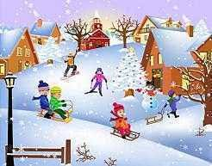
Zabawa na śniegu, zjazdy z górki, jazda na nartach czy łyżwach oraz inne szaleństwa na śniegu mogą sprawić wiele radości i wzmocnić naszą kondycję fizyczną. Pamiętaj jednak, że podstawą, jak zwykle, jest zdrowy rozsądek i ostrożność!!!

Slide 5
PAMIĘTAJ!!! Baw się tylko w miejscach przeznaczonych do zabawy!!!

Slide 6
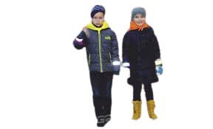
Wychodząc z domu: ubierz się ciepło. Załóż kurtkę, czapkę, szalik i rękawiczki. Ubieraj się zawsze stosownie do pogody, tak by nie wychłodzić swojego organizmu.
Pamiętaj również o odblaskach, będziesz lepiej widoczny na drodze!!!
Wychodząc z domu: ubierz się ciepło. Załóż kurtkę, czapkę, szalik i rękawiczki.
Pamiętaj o odblaskach, będziesz lepiej widoczny na drodze!

Slide 7
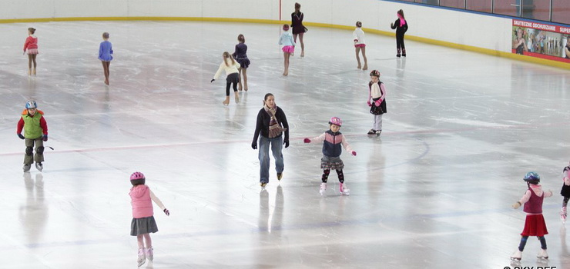
Na łyżwach możesz jeździć tylko na lodowiskach. Wchodzenie na zamarznięte rzeki, stawy lub jeziora jest bardzo niebezpieczne!!!

Slide 8
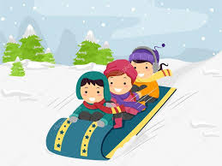
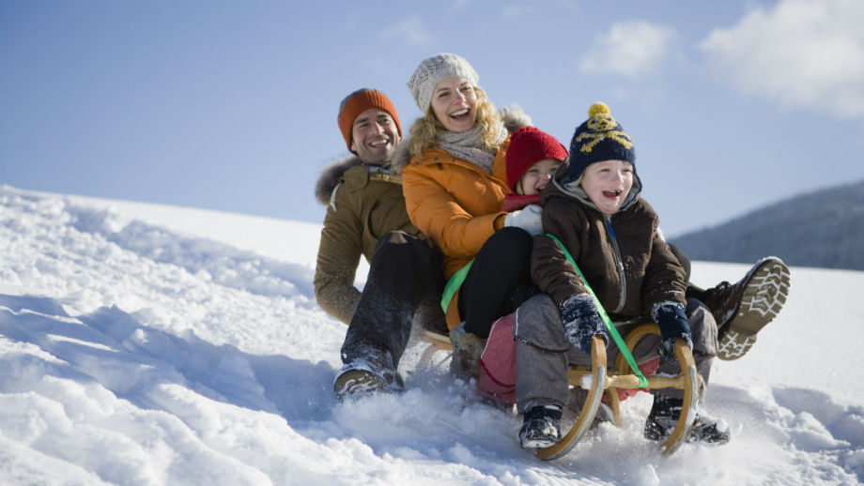
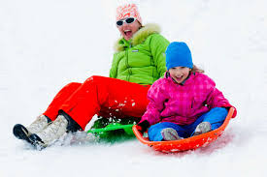
Na sankach zjeżdżaj tylko z górki położonej daleko od jezdni i samochodów oraz zbiorników wodnych.

Slide 9
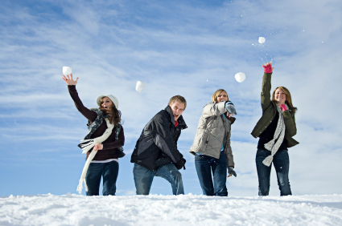
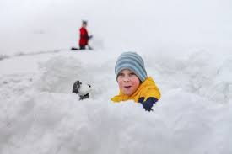
PAMIETAJ!!!
- Nie rzucaj w jadące pojazdy śnieżkami, gdyż takie
zachowanie może być przyczyną kolizji lub wypadku
drogowego.
- Nie rzucaj w kolegów śnieżkami z ubitego śniegu
lub z twardymi przedmiotami w środku, gdyż może
doprowadzić to do obrażeń ciała.

Slide 10
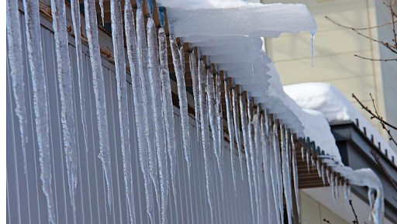
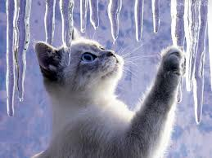
Pamiętaj, że zagrożenie dla zdrowia, a nawet Twojego życia, stanowią zwisające z balkonów i dachów masywne sople lodu. W takim przypadku zrezygnuj z zabawy w tym miejscu, powiadom o sytuacji osoby dorosłe lub Straż Pożarną, która usunie niebezpieczeństwo.

Slide 11
Zachowaj również zasady bezpieczeństwa w Internecie.
Nigdy nie możesz mieć pewności z kim piszesz i kto jest po drugiej stronie ekranu.
Pamiętaj, żeby nigdy nie podawać nikomu żadnych danych osobistych.

Slide 12
Podczas, gdy będziesz musiał zostać w domu sam,
dla własnego bezpieczeństwa zamknij drzwi od wewnątrz.
W czasie nieobecności rodziców lub opiekunów
nie wpuszczaj nikogo do mieszkania,
bez względu na to, za kogo się podaje
(np.: policjanta, listonosza czy znajomego rodziców).
Nie otwieraj drzwi, żeby sprawdzić, czy osoba pukająca już odeszła.

Slide 13
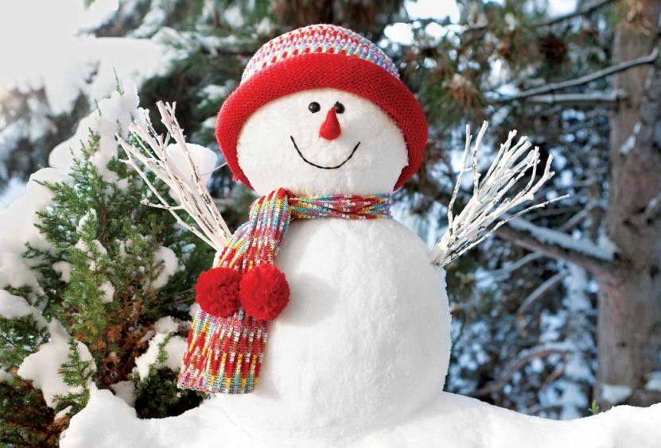
POZA TYM BAWCIE SIĘ
DOBRZE
I ODPOCZYWAJCIE.
ŻYCZYMY WAM UDANYCH
I BEZPIECZNYCH FERII ☺

